Slide 1
KLASIFIKACIJA I PRINCIP RADA VENTILATORA
ventilator uredjaj u kome se vr{i razmena energije izmedju radnog fluida (vazduha, gasa, i sl.) i njegovih pokretnih delova (lopatica rotora).
U preradi drveta:
U su{arama za drvnu gradju
U pneumatskom transportu drvnog otpatka

Slide 2
Podela ventilatora:
radijalne
aksijalne
1. Radijalni ventilatori
  Kod radijalnih (centrifugalni – stari naziv) ventilatora pravci ulaska i izlaska fluida iz ventilatora le`e u dvema medjusobno upravnim ravnima. Koriste se za transport vazduha i drugih gasova pri radnom pritisku (Δp) do 12kPa. Ovaj pritisak predstavlja razliku ukupnog pritiska (kao zbira stati~kog i dinami~kog pritiska) neposredno pre i posle ventilatora.

Slide 3
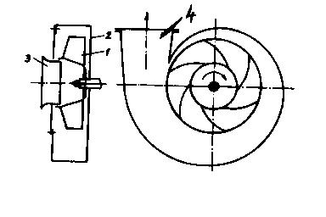
Slika 1: Skica radijalnog ventilatora
Radno kolo (rotor), pozicija 1 na slici 1, sastoji se iz ve}eg broja lopatica koje se projektuju tako da ostvare {to bolju razmenu energije sa vazduhom, ~ime se stepen korisnosti ventilatora vi{i, a utro{ak elektri~ne energije za pogon ventilatora ni`i. Ku}i{te (2) je spiralnog oblika, pravougaonog popre~nog preseka, i zadatak mu je da usmerava strujanje radnog fluida od ulaznog otvora ka izlaznom. Obi~no se izradjuje od ~eli~nog lima ili pocinkovanog ukoliko je izlo`en dejstvu spolja{nje sredine. Na ulazu u ku}i{te je predvidjen konfuzor (3), a na izlazu iz ku}i{ta oformljen je difuzioni otvor (4), koji je obi~no zavaren na konstrukciju ku}i{ta.

Slide 4
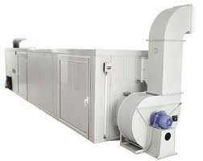
Slika 2: Radijalni ventilator kod sušare za drvo

Slide 5
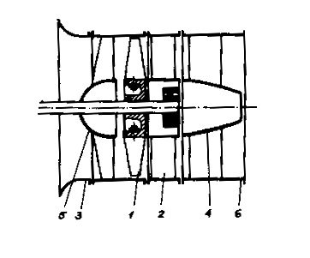
Aksijalni ventilatori
Koriste se za velike protoke, a relativno niske radne pritiske (kod jednostepenih ma{ina do Δp = 2,5kPa). Pravci ulaska i izlaska fluida iz ventilatora (u neporemećenoj struji fluida) su paralelni.
Iz radnog kola (1) vazduh ulazi u zakolo (difuzor) (2), a potom u potisni deo (6). Ispred radnog kola obi~no je postavljen prednji deo glav~ine (5), a iza zakola je zadnji deo glav~ine (4). Namene ovih elemenata je da osiguraju ravnomerno strujanje radnog fluida sa malim gubicima, odnosno stepenom iskori{}enja. Svi pobrojani elementi sme{teni su u oklopu – ku}i{te (3) ventilatora.

Slide 6
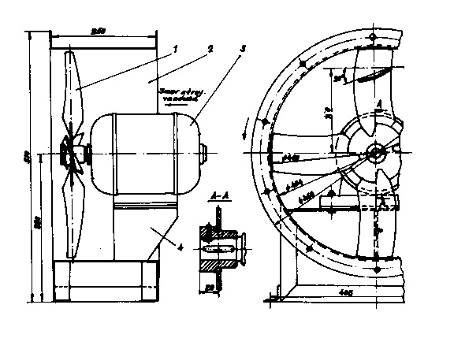
Aksijalni ventilatori
Aksijalni ventilator je ~esto konstrukcije da je radno kolo konzolno nasadjeno na vratilo elektromotora. Ovo je prisutno upravo kod su{ara i sistema za ventilaciju.

Slide 7
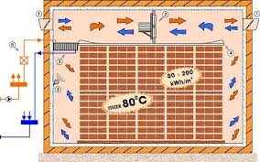
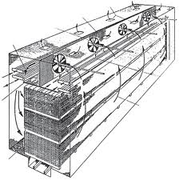
AKSIJALNI VENTILATOR KOD SUŠARE ZA DRVO

